Slide 1



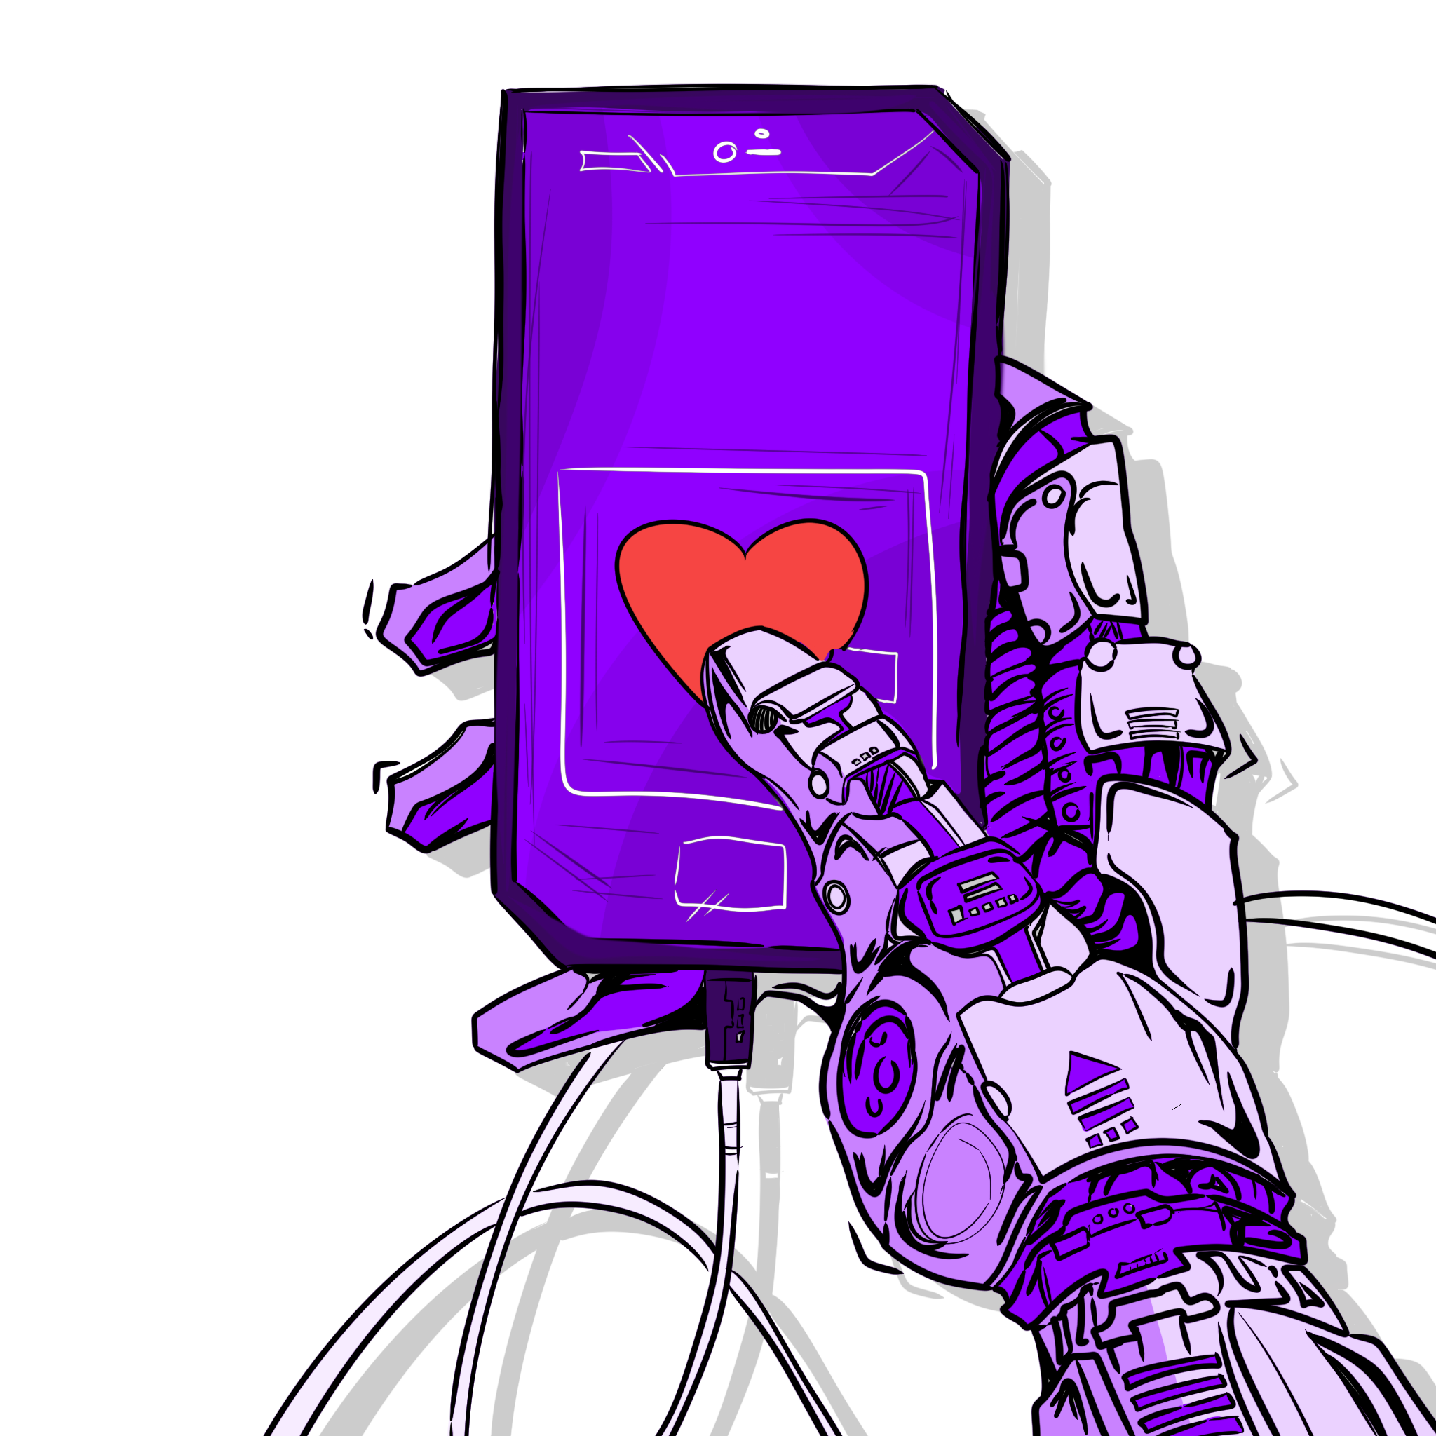

Процедурная генерация ландшафта и низкополигональных объектов для игровых пространств с использованием Blender
Акселерационная программа КФУ
2026
Марданов Ильдан

Slide 2

ПРОБЛЕМА
Зарубежные инструменты дороги
Ручное моделирование
Сложный порог входа
8–10 часов на одну локацию
или недоступны в РФ
>10+ часов на обучение
Инди-разработчики не могут нанять 3D-художников.
World Machine, Gaea, заблокированы в РФ
Geometry Nodes в Blender требует знаний и практики в некоторых сферах.
2
📊 75% РФ не имеют собственных инструментов автоматизации · Рынок 3D-генераторов для игр в РФ: ~₽2 млрд/год · 86% стартапов тратят >3 недель на создание первой playable локации вручную
2

Slide 3
ПРОБЛЕМА
Зависимость от проприетарных инструментов (Vendor Lock-in)
Иллюзия автоматизации (сложность настройки)
Закрытые экосистемы и лицензии.
Невозможность экспорта без потери данных
Отсутствие готовых low-poly объектов и правил размещения
World Machine / Gaea генерируют «тяжёлую» геометрию, не адаптированную для игр. При смене инструмента проект нельзя перенести.
Geometry Nodes требует 10+ часов обучения, а результат нельзя быстро адаптировать под игровой движок. Нужен параметрический генератор с экспортом в FBX/OBJ и открытым кодом.
2
💸 Стоимость ручного создания одной локации: от 16 000 ₽ (работа 3D-художника 8 часов × 2000 ₽/час)
Переплата за срочные правки: +50–70%
7 из 10 инди-студий превышают бюджет на 3D-контент
3

Slide 4
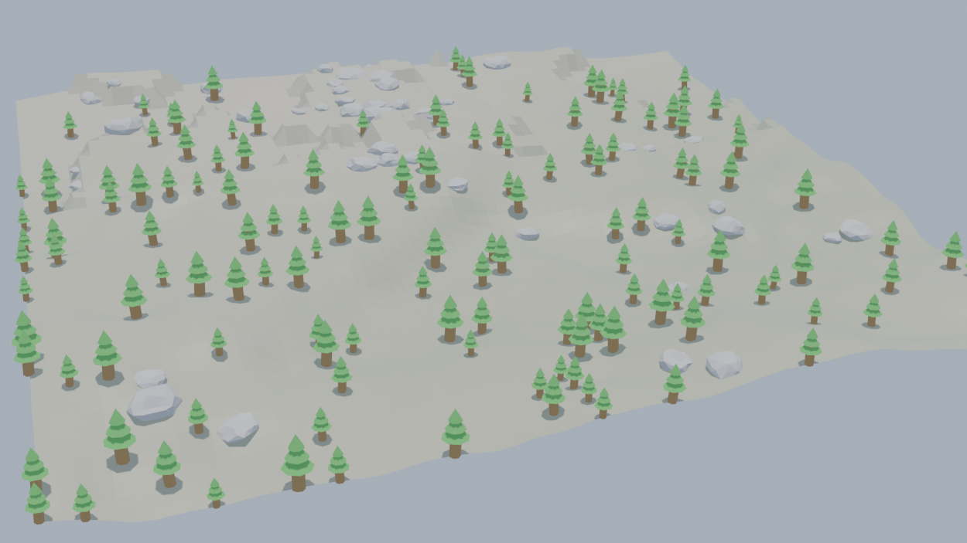
РЕШЕНИЕ
Технологическое решение ProceduraLand: генерация ландшафта и low-poly объектов
🎤
Шум Симплекс + фрактальное суммирование
Алгоритмическая генерация рельефа с 4–5 октавами. Обеспечивает естественные горы, равнины и холмы без ручного моделирования.
Анализ геометрии и правилозависимое размещение объектов
🖱️
Скрипт анализирует высоту, наклон, кривизну поверхности и автоматически расставляет деревья (на равнинах) и камни (на склонах). Алгоритм Пуассона предотвращает скопления.
Библиотека low-poly ассетов (12 моделей)
5-10×
5-7сек
100%
📦
Готовые деревья, камни, кусты. Поддержка импорта внешних моделей (.blend, .obj, .fbx). Ассеты оптимизированы для игр (менее 300 полигонов).
снижение трудозатрат
на генерацию локации
экспорт без скрытых зависимостей
Экспорт в FBX/OBJ без Vendor Lock-in
⚡
Готовая геометрия экспортируется в один клик для Unity, Unreal Engine, Godot. Открытый исходный код (GPL v3) — полный контроль над результатом.
4

Slide 5
КОНКУРЕНТНЫЙ АНАЛИЗ
Критерий | ProceduraLand | World Machine | Gaea | Geometry Nodes
Цена | Бесплатно / 1500–2500 ₽ | $249 | $249 | Бесплатно
Генерация ландшафта | ✅ (шум Симплекс, 5–7 сек) | ❌ | ❌ | ⚠️ (нодовая система, сложно)
Автоматическая расстановка объектов | ✅ (деревья, камни, правила) | ❌ | ❌ | ⚠️ (вручную через ноды)
Оптимизация под low-poly | ✅ (<300 полигонов) | ❌ (тяжёлая геометрия) | ❌ | ❌
Открытый исходный код | ✅ (GPL v3) | ❌ | ❌ | ✅ (GPL)
Экспорт FBX/OBJ для игр | ✅ (один клик) | ⚠️ (через плагин) | ⚠️ (требует экспорт) | ✅
Порог входа | Низкий (3 клика) | Средний | Средний | Высокий (10+ часов)
5

Slide 6
АНАЛИЗ РЫНКА
PAM
~80-100 тлрд ₽
TAM
~15-20 млрд ₽
SAM
~1.5-2 млрд ₽
SOM
150 –300 млн ₽
+18–22%
70%
~6 000 инди-разработчиков и ~12 000 3D-фрилансеров в РФ/СНГ
~350 малых геймдев-студий + ~1 800 архитектурных бюро
студий сталкиваются с дефицитом 3D-контента при ограниченном бюджете
ежегодный рост инди-сегмента геймдева в РФ
6

Slide 7
БИЗНЕС-МОДЕЛЬ
1
2
Маркетплейс ассетов
3
Кастомизация и внедрение
4
Партнёрства и CPA
5
B2B и EdTech лицензии
Freemium + Premium
Базовая версия — бесплатно (лицензия GPL v3)
Готовые паки low-poly объектов (природа, архитектура, реквизит)
Адаптация скрипта под пайплайн студии (от 15 000 ₽)
Интеграция с российскими игровыми платформами и движками
Корпоративные пакеты для студий (от 50 000 ₽/год)
Premium — 1 500–2 500 ₽ (биомы, AI-ассистент, экспорт «в 1 клик»)
Разработка уникальных правил генерации и биомов
Авторские пресеты генерации и скрипты-расширения
Реферальная программа для блогеров, комьюнити и вузов
Образовательные лицензии для 90+ профильных кафедр
Подписка Pro — 490 ₽/мес (обновления, облачные пресеты, приоритетная поддержка)
Интеграция с Unity / Unreal Engine / Godot
Совместные акции с хостингами и облачными рендер-фермами
White-label решения для архитектурных бюро
Комиссия 20–30%
Консультации и техническое сопровождение
Бизнес — от 9 900 ₽/мес
Для авторов 70–80%
Скидки за рекомендации (10–15%)
SLA, выделенная поддержка и API для автоматизации
🎯 Целевые показатели: 300 платящих пользователей через 9 мес • ARR 1.2 млн ₽ через 12 мес • Выход на самоокупаемость через 14 мес
7

Slide 8
ДОРОЖНАЯ КАРТА
Выполнено
В работе
Планируется
Перспектива
(Выполнено)
(В работе)
(Запланировано)
(Потенциал)
✅ Разработка алгоритма генерации (Шум Симплекс)
🔄 Разработка интуитивного интерфейса (UI) для настроек
📌 Внедрение AI-ассистента для помощи в доработке сцен
🚀 Корпоративные лицензии для архитектурных бюро
✅ Создание библиотеки из 12 low-poly ассетов
🔄 Реализация системы «умного» размещения (анализ нормалей)
📌 Расширение системы биомов (лес, пустыня, тундра)
🚀 Прямой экспорт в игровые движки (Unity/Unreal)
✅ Рабочий прототип (уровень TRL 3-4)
🔄 Экспорт кода
🚀 Маркетплейс пользовательских генеративных скриптов
✅ Базовая интеграция в среду Blender (Python API)
🔄 Публичный MVP
📌 Публикация продукта на Blender Market / Gumroad
📌 Запуск монетизации (модель Freemium)
🚀 Облачная версия генератора (SaaS)
8

Slide 9
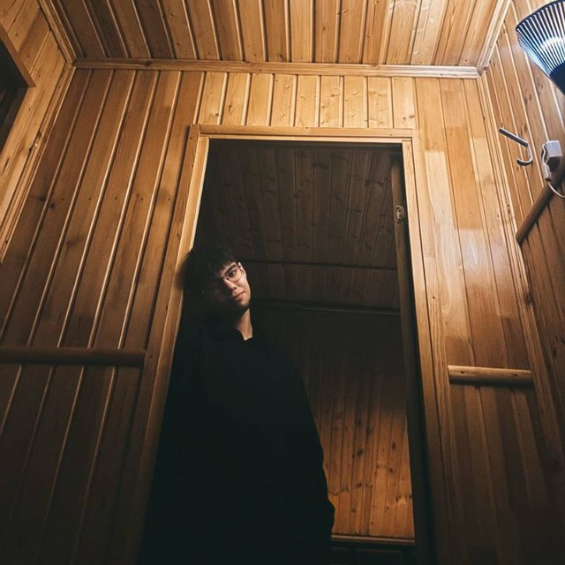
КОМАНДА ПРОЕКТА
Марданов
Ильдан Альбертович
Лидер проекта
▪ Дизайнер
▪ Тестировщик
▪ Аналитик
@Obito309
11

Slide 10
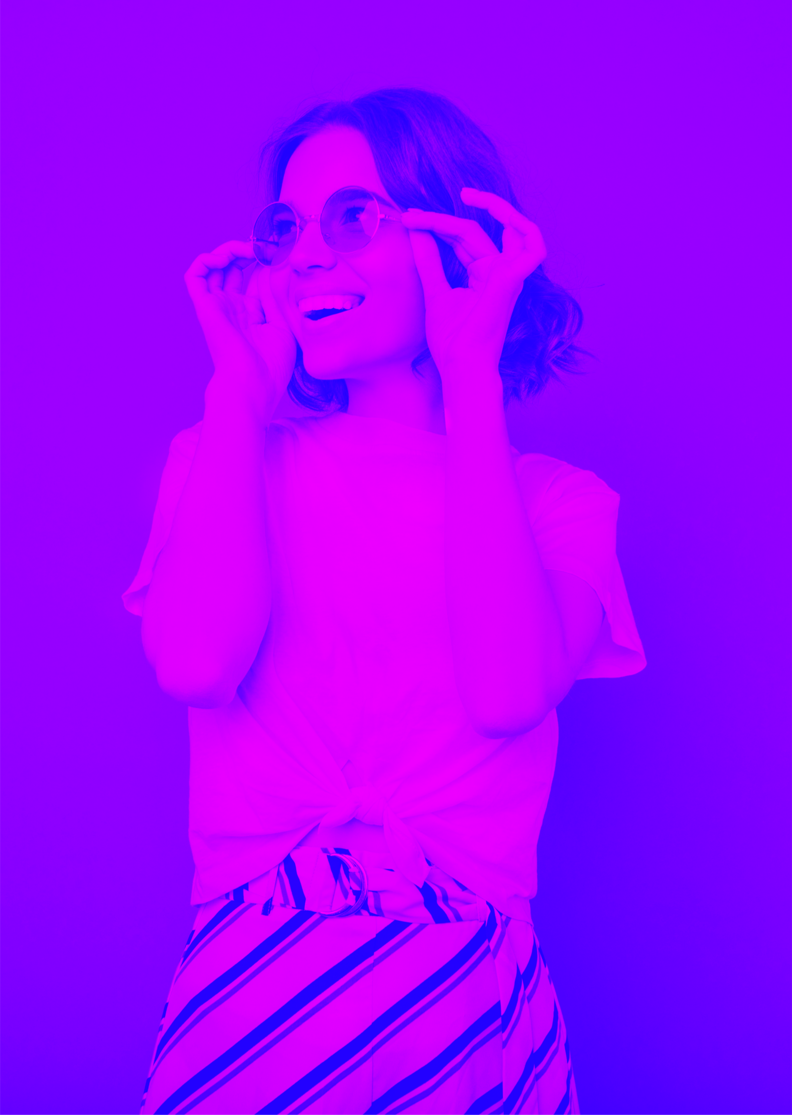

СПАСИБО!
КОНТАКТЫ
+7 950 326 11 84
Email: ildanmardanov323@gmail.com
Vk: @lovemi02
Tg: @@Obito309

